Slide 1
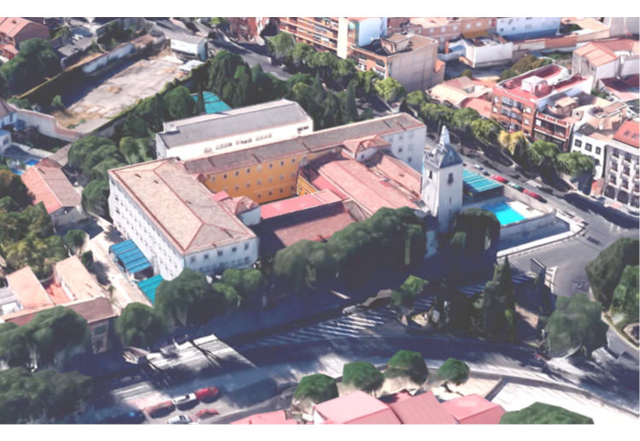


BUENA PRÁCTICA DE LA CONSEJERÍA DE BIENESTAR SOCIAL DE LA JUNTA DE COMUNIDADES DE CASTILLA-LA MANCHA

Slide 2

BUENA PRÁCTICA DE LA CONSEJERÍA DE BIENESTAR SOCIAL
PROGRAMA OPERATIVO FEDER CASTILLA-LA MANCHA 2014-2020
Eje Prioritario 9 (EP9).- Promover la inclusión social y la lucha contra la pobreza y cualquier otra forma de discriminación.
Prioridad de inversión (9.a).- Inversión en infraestructura sanitaria y social que contribuya al desarrollo nacional, regional y local y a la reducción de las desigualdades sanitarias, el fomento de la inclusión social mediante un acceso mejorado a los servicios sociales, culturales y recreativos y la transición de los servicios institucionales a los servicios locales.
Objetivo específico (OE 9.7.1).- Inversión en infraestructura social y sanitaria que contribuya al desarrollo nacional, regional y local, y reduzca las desigualdades sanitarias y transición de los servicios institucionales a los servicios locales.

Slide 3
BUENA PRÁCTICA DE LA CONSEJERÍA DE BIENESTAR SOCIAL DE LA JUNTA DE COMUNIDADES DE CASTILLA-LA MANCHA
REHABILITACIÓN DEL CENTRO DE ATENCIÓN A PERSONAS CON DISCAPACIDAD INTELECTUAL GRAVE (CADIG) “GUADIANA I” DE CIUDAD REAL

Slide 4
BUENA PRÁCTICA DE LA CONSEJERÍA DE BIENESTAR SOCIAL
El centro CADIG “Guadiana I” de Ciudad Real
  El CADIG “Guadiana I” de Ciudad Real, se ubica desde 1.996 en el antiguo convento de las Adoratrices de la capital manchega.
  Consta de dos módulos, uno de viviendas en las conviven varias personas residentes y otro anexo, en el que se ubican las aulas, los talleres, el gimnasio y el servicio de fisioterapia.
  El número de personas usuarias del centro es de 121.
Actuaciones realizadas:
  La actuación se ha centrado en la rehabilitación de dos de las viviendas; ambas disponen de salón comedor, cocina, cuatro dormitorios dobles, un baño geriátrico y otros adaptados con duchas.
  El coste subvencionable ha sido de 190.109,40 €, siendo la aportación del FEDER de 152.087,52 € (80%).

Slide 5
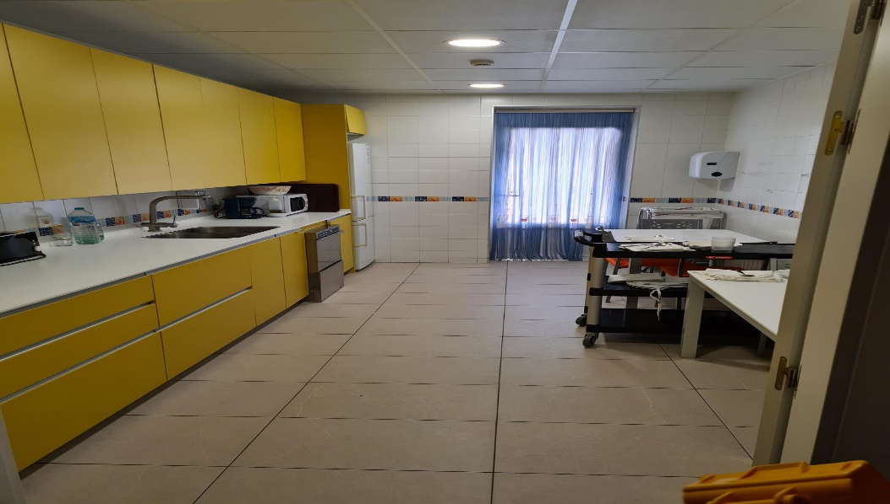
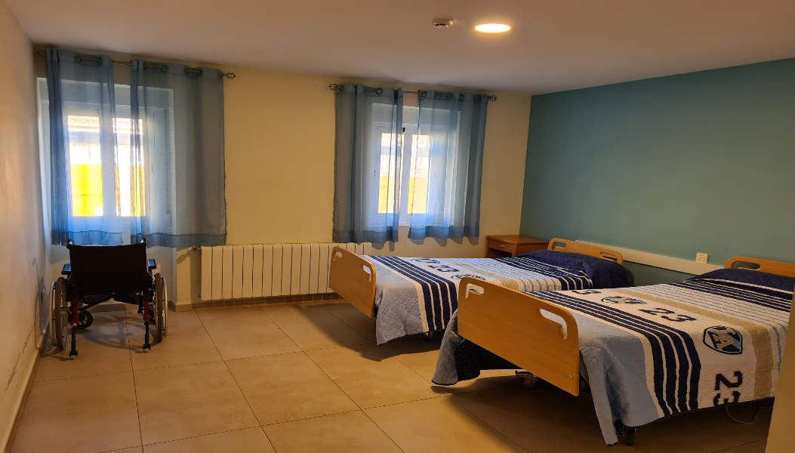
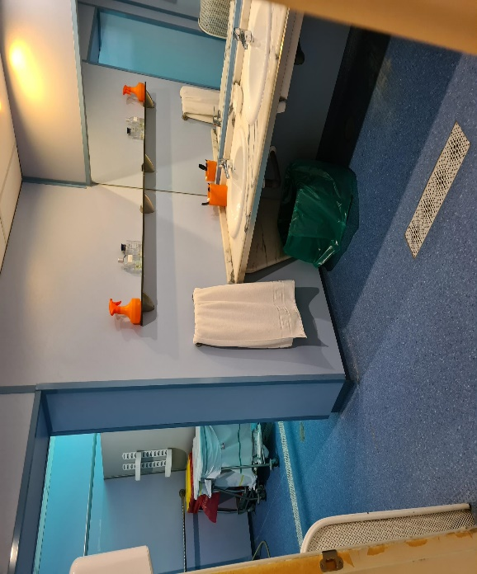
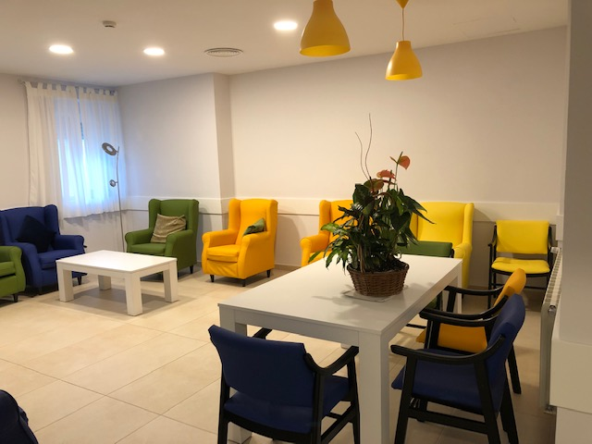
BUENA PRÁCTICA DE LA CONSEJERÍA DE BIENESTAR SOCIAL
Actuaciones realizadas

Slide 6
BUENA PRÁCTICA DE LA CONSEJERÍA DE BIENESTAR SOCIAL DE LA JUNTA DE COMUNIDADES DE CASTILLA-LA MANCHA
1º. Difusión de la actuación: desde las personas beneficiarias a la población en general

Slide 7
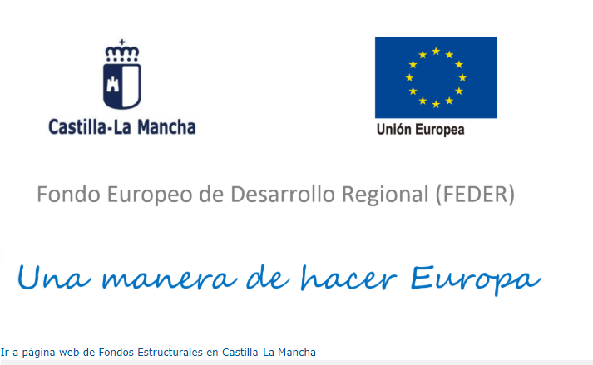
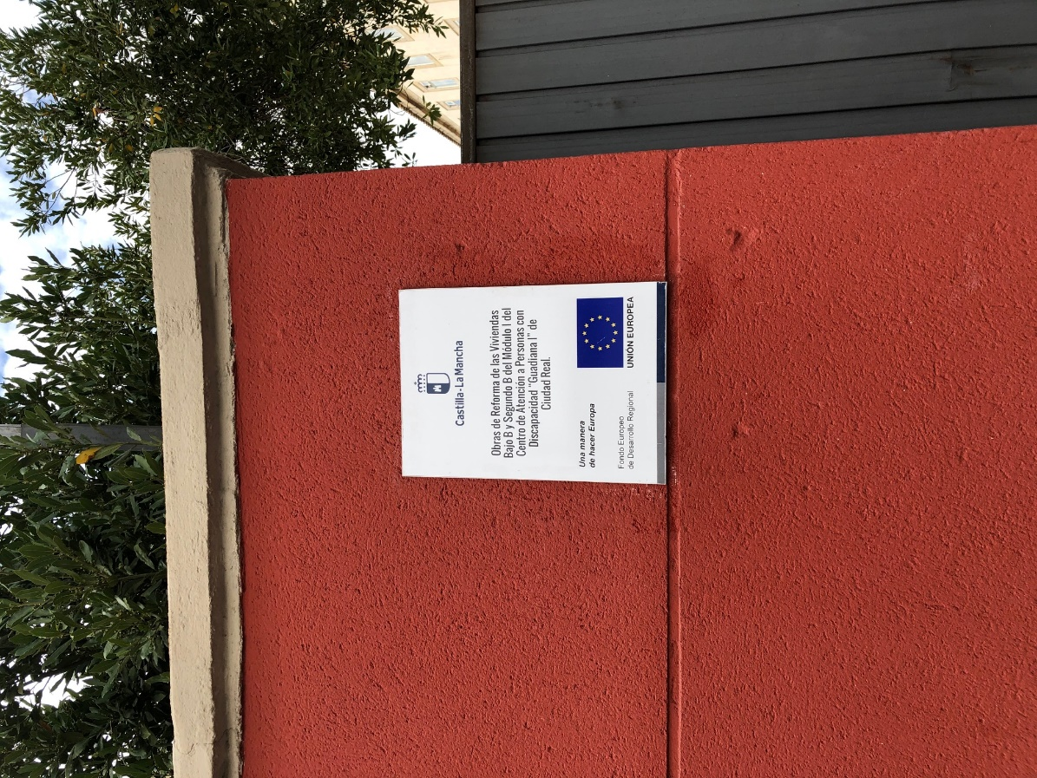
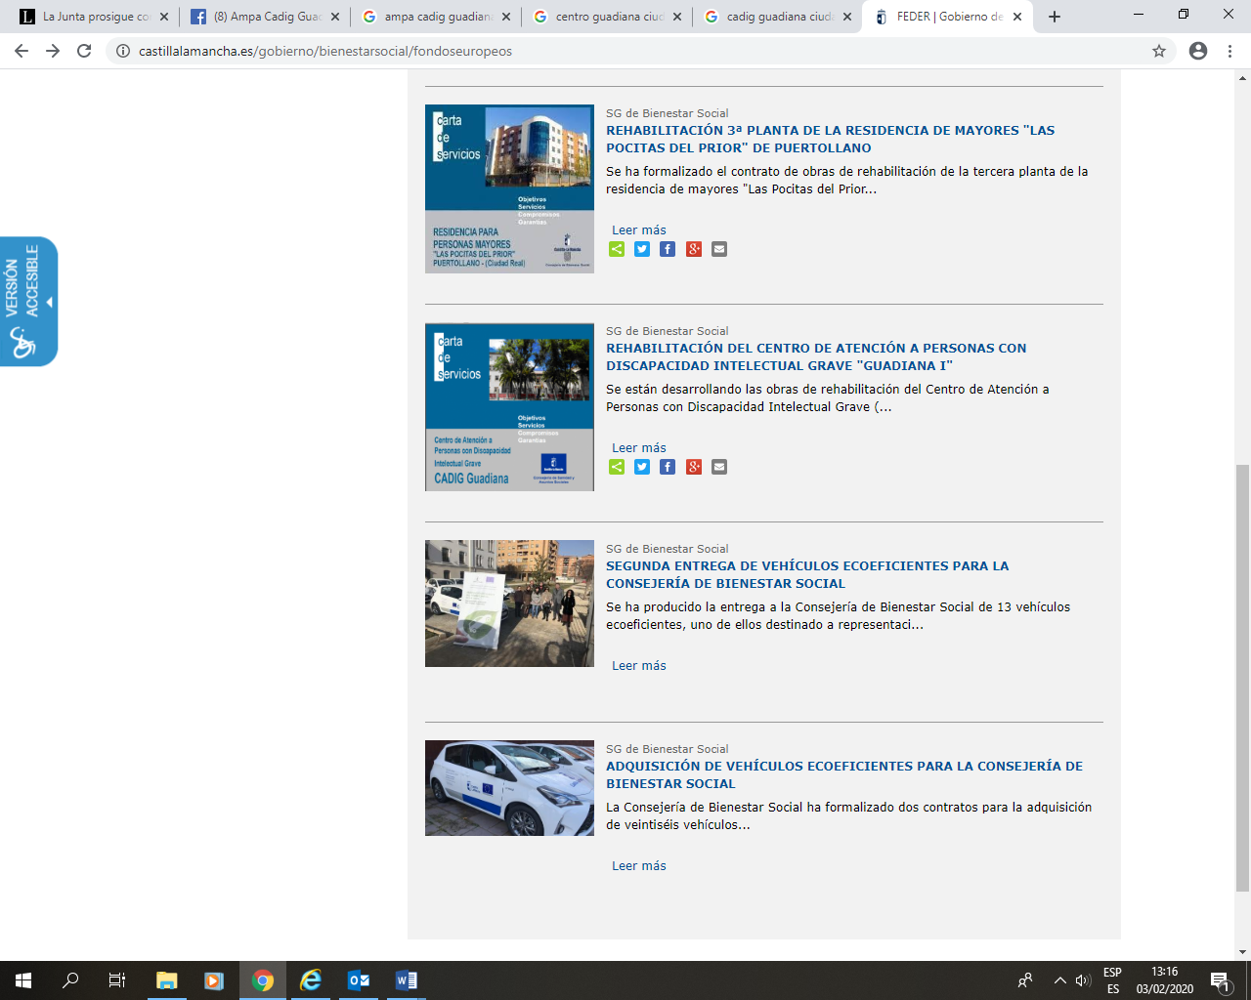
BUENA PRÁCTICA DE LA CONSEJERÍA DE BIENESTAR SOCIAL
Difusión de la actividad a la entrada del centro
Difusión de la actividad en la web institucional

Slide 8
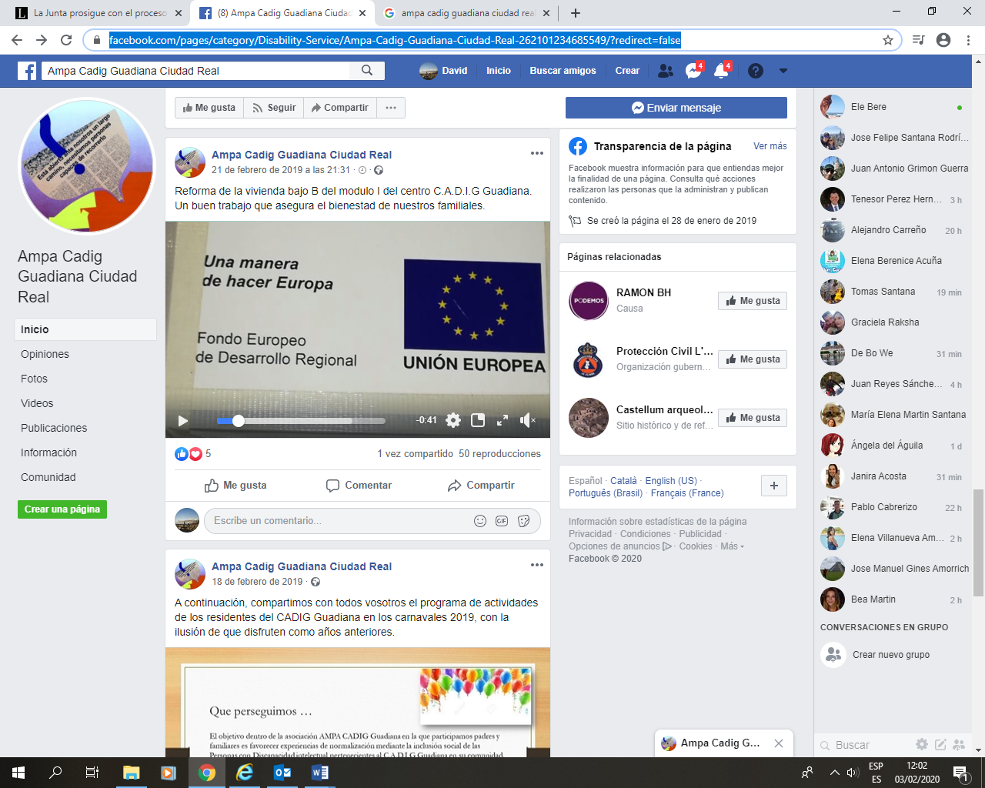
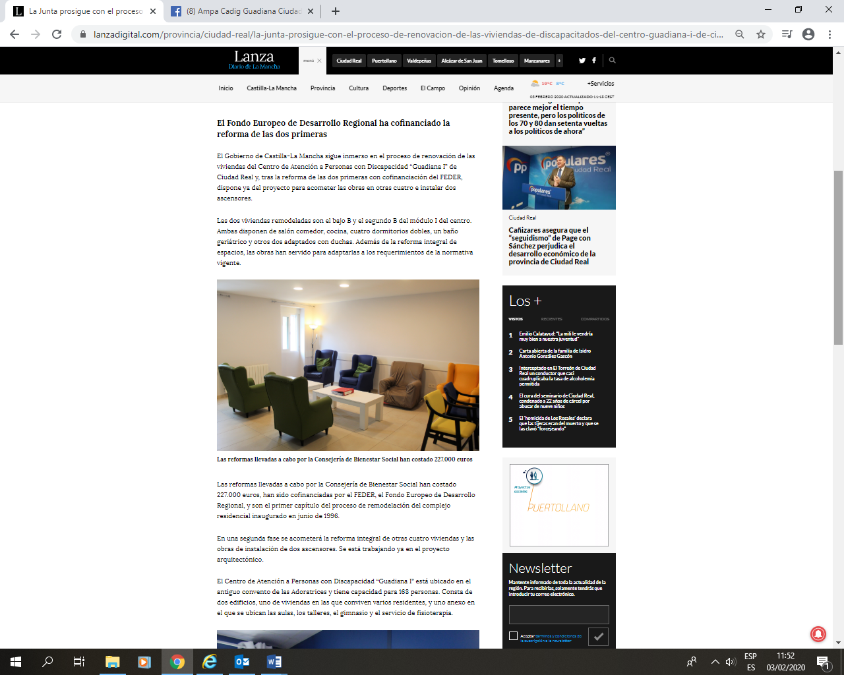
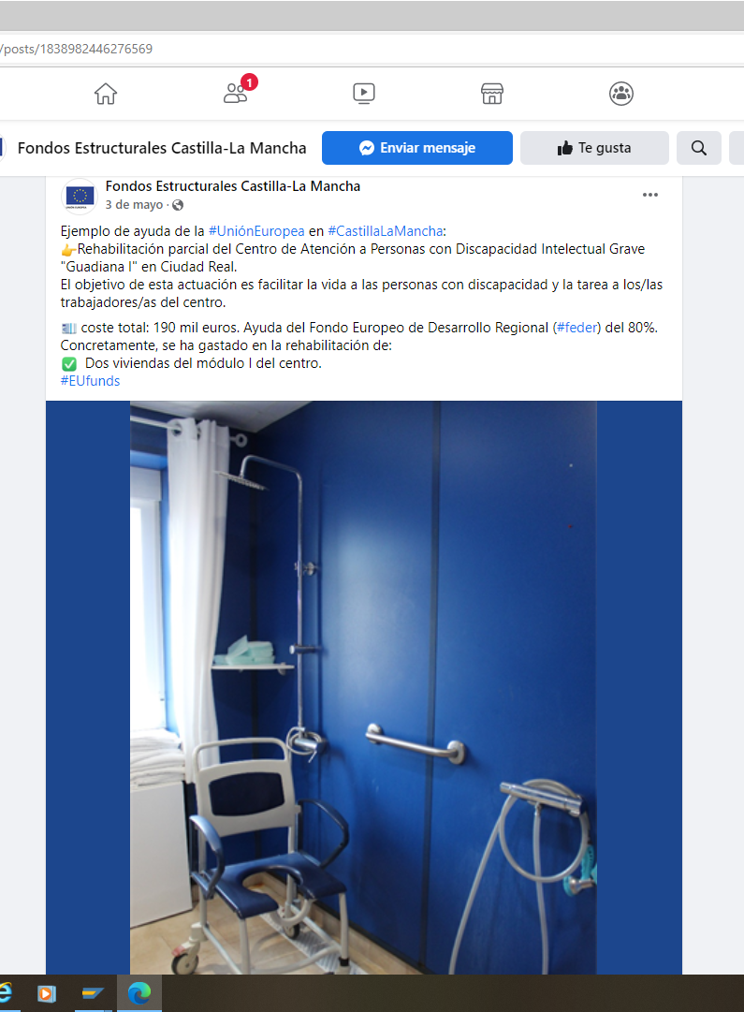
BUENA PRÁCTICA DE LA CONSEJERÍA DE BIENESTAR SOCIAL
Difusión de la actividad en redes sociales
Difusión de la actividad en la prensa
https://www.facebook.com/262101234685549/videos/795327667501153/
https://www.lanzadigital.com/provincia/ciudad-real/la-junta-prosigue-con-el-proceso-de-renovacion-de-las-viviendas-de-discapacitados-del-centro-guadiana-i-de-ciudad-real/
Facebook de la Asociación de Madres y Padres del CADIG Guadiana Ciudad Real
https://www.facebook.com/FondosEstructuralesJCCM/

Slide 9
BUENA PRÁCTICA DE LA CONSEJERÍA DE BIENESTAR SOCIAL DE LA JUNTA DE COMUNIDADES DE CASTILLA-LA MANCHA
2º. Elementos innovadores en la actuación

Slide 10
BUENA PRÁCTICA DE LA CONSEJERÍA DE BIENESTAR SOCIAL
Nueva economía de los cuidados
En el centro se aplica la metodología de trabajo “Planificación centrada en la persona” que ofrece la posibilidad de atender las necesidades apoyo singularizadas de cada persona con discapacidad intelectual que en él reside, para lo cual se realizan “Planes Individuales de apoyo”.
El centro es más que una mera residencia donde se atienden las necesidades básicas de las personas; en el mismo se desarrollan sus capacidades para potenciar su integración en la comunidad.

Slide 11
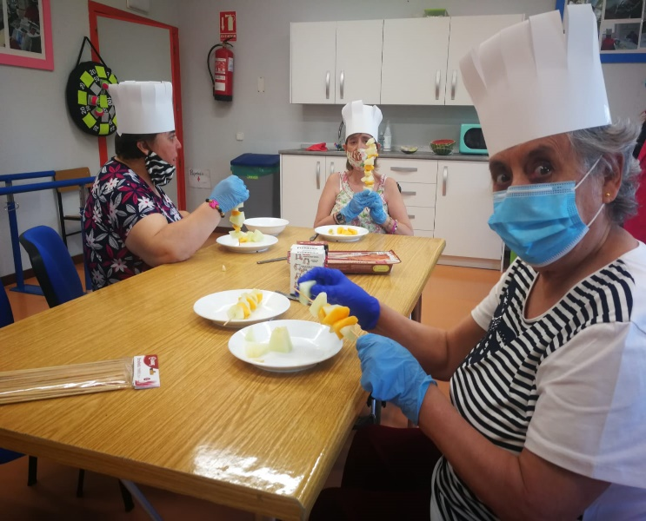
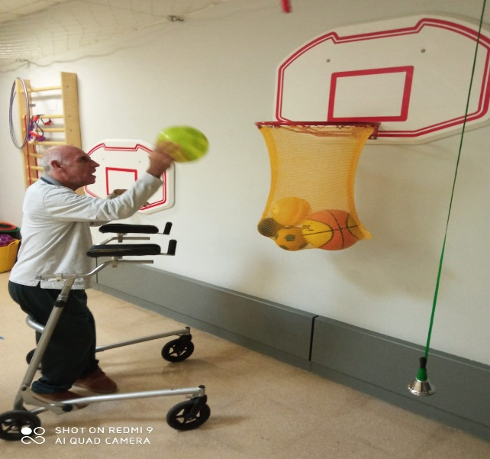
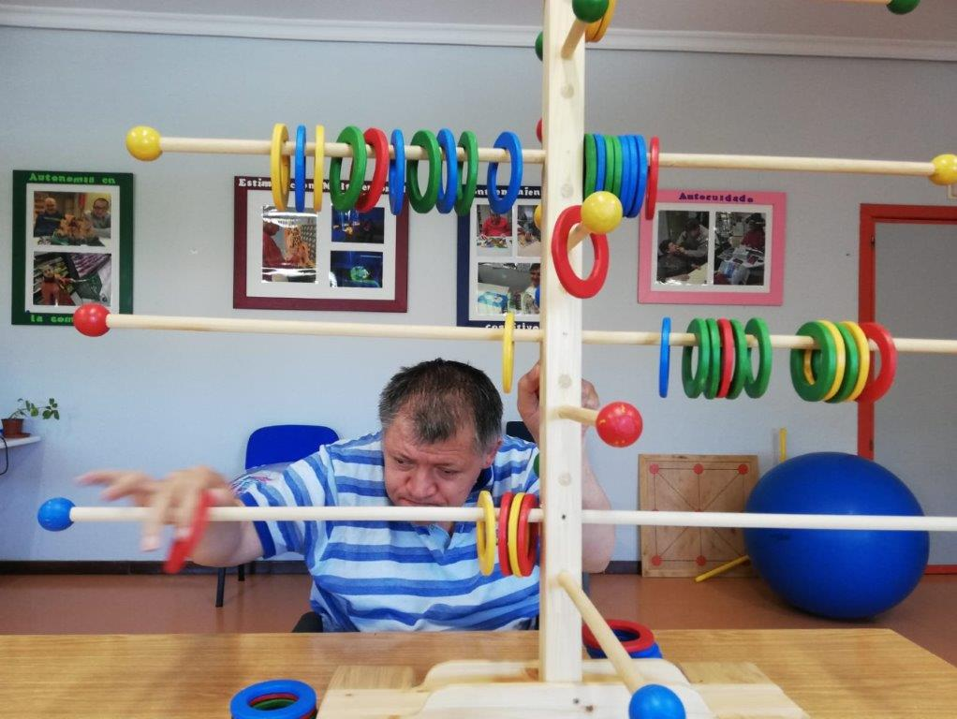
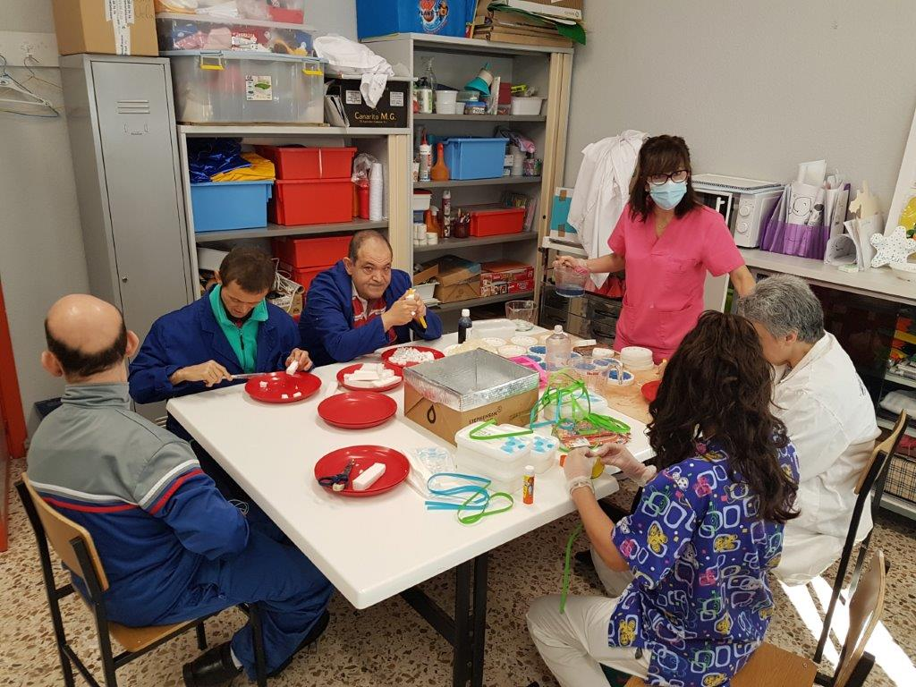
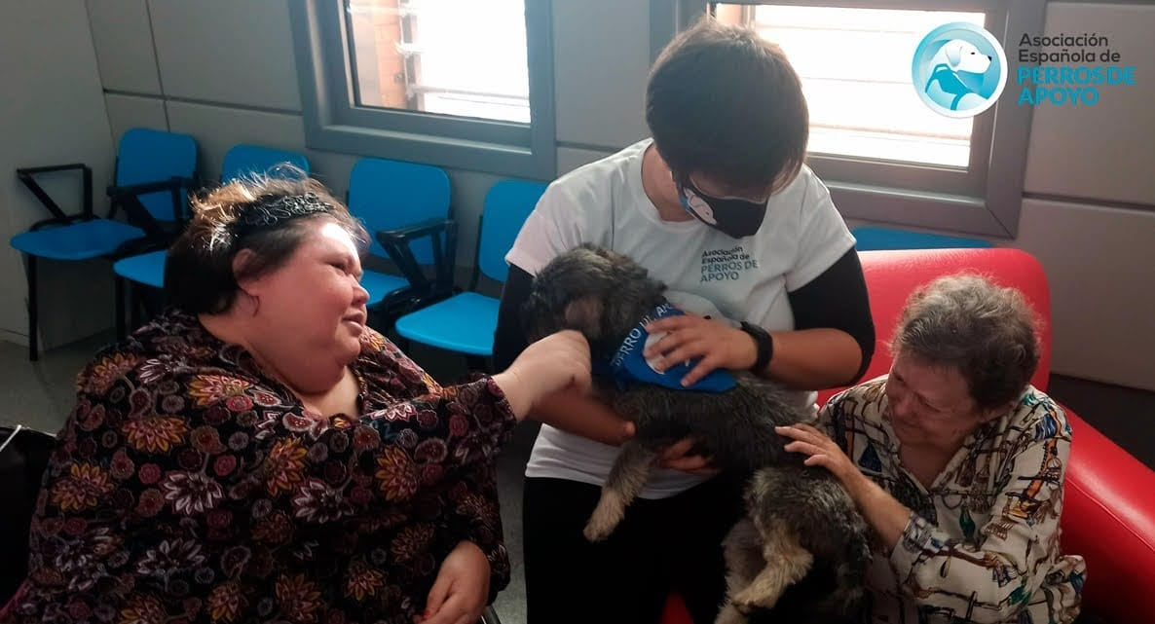
BUENA PRÁCTICA DE LA CONSEJERÍA DE BIENESTAR SOCIAL

Slide 12
BUENA PRÁCTICA DE LA CONSEJERÍA DE BIENESTAR SOCIAL DE LA JUNTA DE COMUNIDADES DE CASTILLA-LA MANCHA
3º. Adecuación de los resultados obtenidos a los objetivos establecidos

Slide 13
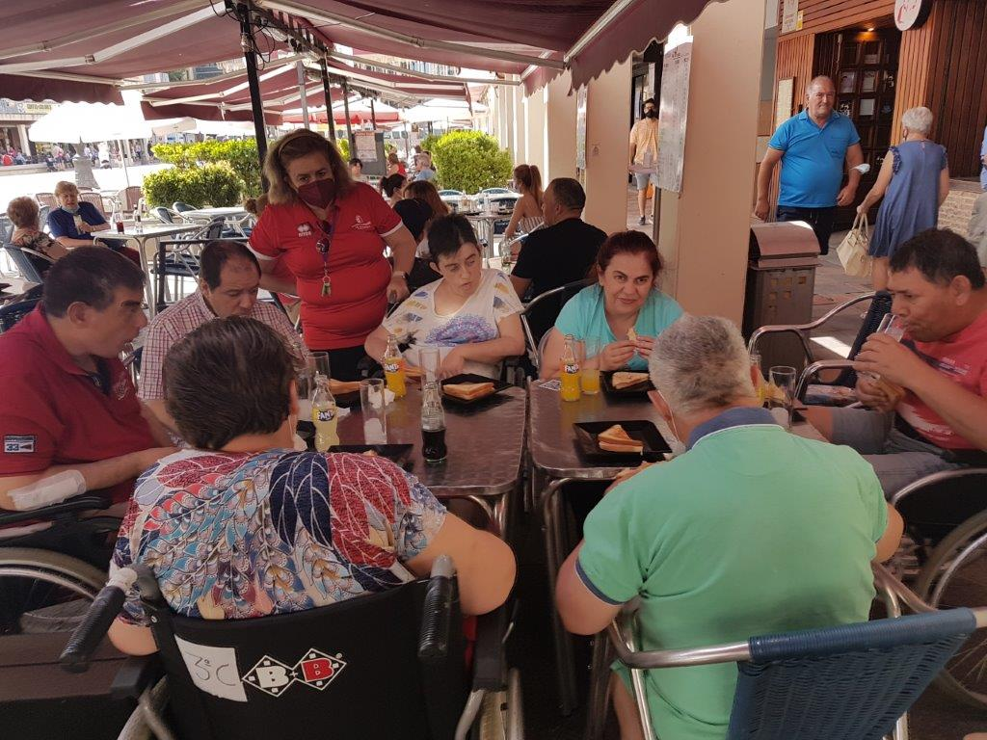
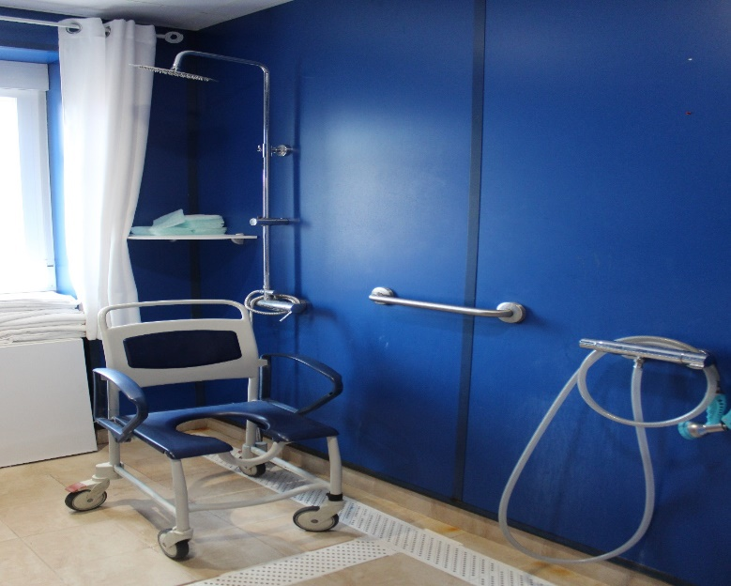
BUENA PRÁCTICA DE LA CONSEJERÍA DE BIENESTAR SOCIAL
Objetivos de la actuación
Promover la capacidad de autonomía personal en la realización de las habilidades de la vida diaria, de comunicación y de interacción social.
Facilitar y potenciar las relaciones sociales de la persona con discapacidad intelectual, así como mejorar su participación e inclusión en la comunidad.
Facilitar unas instalaciones adecuadas a las limitaciones de movilidad y de interpretación del entorno de las personas usuarias del centro, para facilitar su desplazamiento autónomo dentro del mismo y su accesibilidad a las diferentes áreas.

Slide 14
BUENA PRÁCTICA DE LA CONSEJERÍA DE BIENESTAR SOCIAL DE LA JUNTA DE COMUNIDADES DE CASTILLA-LA MANCHA
4º. Contribución a la resolución de un problema o debilidad detectada en el ámbito de ejecución

Slide 15
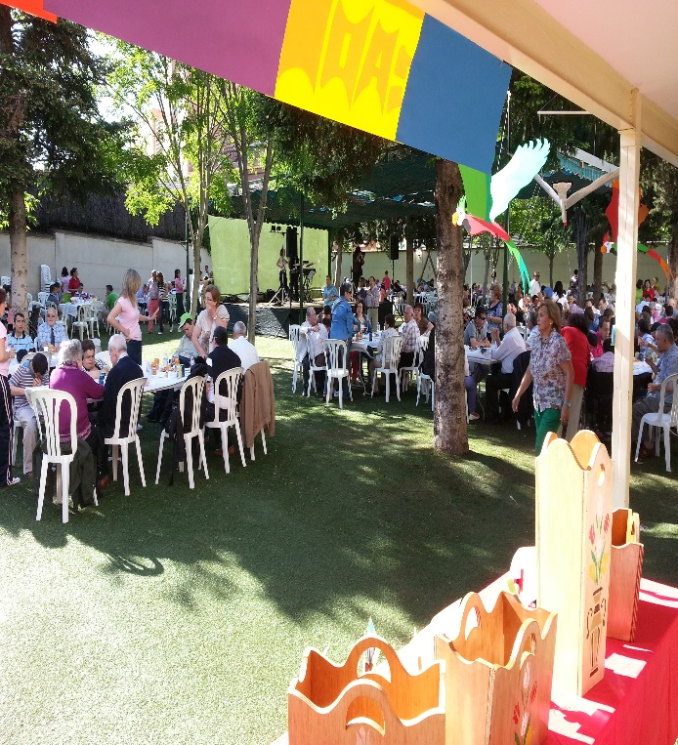
BUENA PRÁCTICA DE LA CONSEJERÍA DE BIENESTAR SOCIAL
En Castilla-La Mancha hay valoradas en torno a 6.000 personas con discapacidad intelectual
Se trata de un recurso social residencial donde viven de forma permanente personas con discapacidad intelectual, satisfaciendo sus necesidades de alojamiento, convivencia, atención especializada, ocio y tiempo libre, también con sus familias para que continúen manteniendo contacto con su entorno.
Existe una gran demanda de este servicio dado el apoyo extenso y generalizado que estas personas necesitan.

Slide 16
BUENA PRÁCTICA DE LA CONSEJERÍA DE BIENESTAR SOCIAL DE LA JUNTA DE COMUNIDADES DE CASTILLA-LA MANCHA
5º. Alto grado de cobertura sobre la población a la que va dirigida

Slide 17
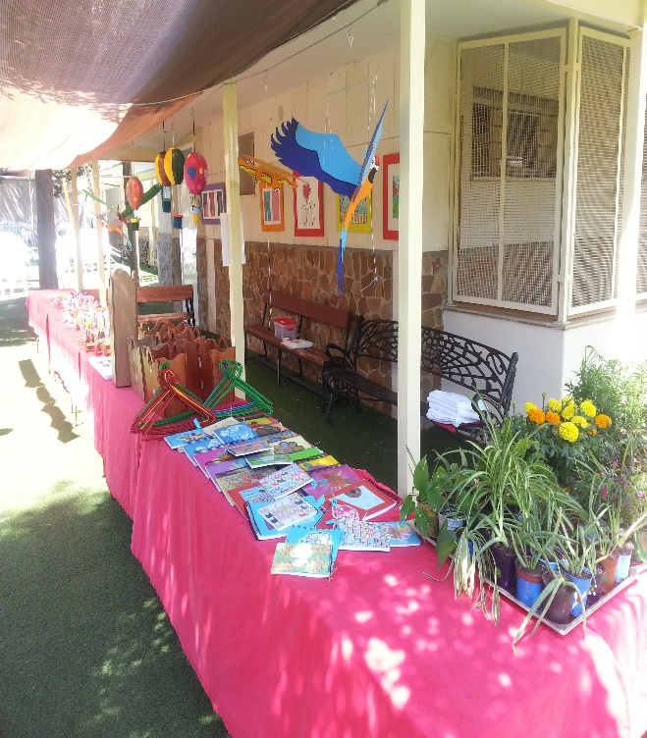
BUENA PRÁCTICA DE LA CONSEJERÍA DE BIENESTAR SOCIAL
Las personas que se van a beneficiar directamente de las obras que se han realizado en el centro serán las usuarias del mismo, tanto actuales como futuras.
También las familias participan en la toma de decisiones sobre los aspectos relevantes de la vida de cada residente. La Asociación de Madres y Padres utiliza los espacios del centro para mantener reuniones de la escuela de padres, organizar exposiciones de los talleres ocupacionales, actuaciones musicales, fiestas …

Slide 18
BUENA PRÁCTICA DE LA CONSEJERÍA DE BIENESTAR SOCIAL DE LA JUNTA DE COMUNIDADES DE CASTILLA-LA MANCHA
6º. Igualdad de oportunidades y no discriminación, responsabilidad social y sostenibilidad ambiental

Slide 19
BUENA PRÁCTICA DE LA CONSEJERÍA DE BIENESTAR SOCIAL
Igualdad, No Discriminación y Responsabilidad Social y Sostenibilidad Medioambiental
Se trata de un tipo de centro abierto a la comunidad, concebido como espacio de vida en el que se propicia un ambiente familiar, capaz de generar a sus personas usuarias oportunidades de crecimiento personal y de satisfacción con el entorno en el que viven, así como alcanzar, en la medida de lo posible, los retos personales de cada una.
Es de destacar que la existencia de este servicio contribuye a mejorar la posición de la mujer, al facilitar la liberación de su tradicional papel de cuidadora.
Por otra parte, el desarrollo del servicio incide en el empleo femenino al ser mayoritario el número de mujeres que trabaja en el mismo.
Desde el punto de vista medioambiental, la ejecución del proyecto se ha efectuado disponiendo de los medios para que no se deteriore el medioambiente en su entorno inmediato, con una adecuada gestión de los residuos que genera el uso previsto del proyecto.
En la rehabilitación se han realizado actuaciones de aislamiento térmico y mejora de la impermeabilización que contribuyen a la mejora de la eficiencia energética del centro.

Slide 20
BUENA PRÁCTICA DE LA CONSEJERÍA DE BIENESTAR SOCIAL
BUENA PRÁCTICA DE LA CONSEJERÍA DE BIENESTAR SOCIAL DE LA JUNTA DE COMUNIDADES DE CASTILLA-LA MANCHA
7º. Sinergias con otras políticas o instrumentos de intervención pública

Slide 21
BUENA PRÁCTICA DE LA CONSEJERÍA DE BIENESTAR SOCIAL
Plan de Infraestructuras Sociales Horizonte 2020
Con la rehabilitación del CADIG “Guadiana I” de Ciudad Real se pretenden conseguir los objetivos, tanto del “Programa Operativo FEDER Castilla-La Mancha 2014-2020” como del “Plan de Infraestructuras Sociales Horizonte 2020” de Castilla-La Mancha

Slide 22
BUENA PRÁCTICA DE LA CONSEJERÍA DE BIENESTAR SOCIAL
GRACIAS
https://www.castillalamancha.es/gobierno/bienestarsocial

